Slide 1
创新创业实践（翔英）
课程要求及课程须知

Slide 2
1
课程目标
2
元器件采购
3
成绩评定

Slide 3
1
课程目标

Slide 4
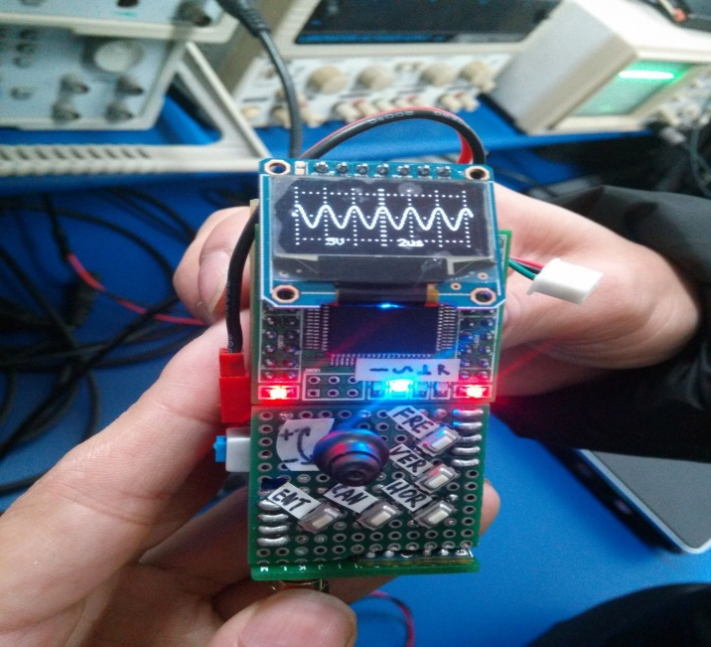
课程目标
模拟企业研发团队的运营模式，在工程规范约束下经历一个实际产品较完整的研发过程。包括：市场调研、文献检索，相似产品比较分析、技术方案的论证、产品的市场定位、制定研发计划进度安排。
制定出有特色、新颖、独创、实用、低成本产品实现方案。进行系统软硬件及架构总体设计和各单元设计，能实现一个相对能实际使用的产品。
在产品设计和具体实施中能以体现合理的项目管理、成本控制方法，项目组能按照进度安排、任务分配、定期研讨，遇到问题后及时方案调整等开展项目实施，并保障项目顺利向前推进。

Slide 5
课程流程
阶段1
阶段2
阶段3
阶段4
阶段5
阶段1—分组、任务分配、市场调研、可行性报告撰写、答辩。（第1-第2周）
阶段2—硬件设计制作、软件编程、中期检查。（第3-第6周）
阶段3—硬件调试、软件调试。 （第7-第8周）
阶段4—系统调试、功能测试。 （第9周）
阶段5—结题报告撰写、归档资料整理提交。 （第10周）
注：课题组长必须每周提交《课题进度对照表》和《每周小组网上研讨记录表》到学习通

Slide 6
2
元器件采购

Slide 7
元器件采购
课题所需元器件开发板首先问老师实验室是否已有。
老师同意可以网上采购，额度在150元以内。发票交老师报销。
开普通发票
发票台头：上海大学
税号：1231000042502637XE
发票上要写货品详细名称
如果是“电子元器件一批”或单位写“批”的要附上随发票一起开出的“元器件应税劳务清单”，并加盖和发票上一致的公章。

Slide 8
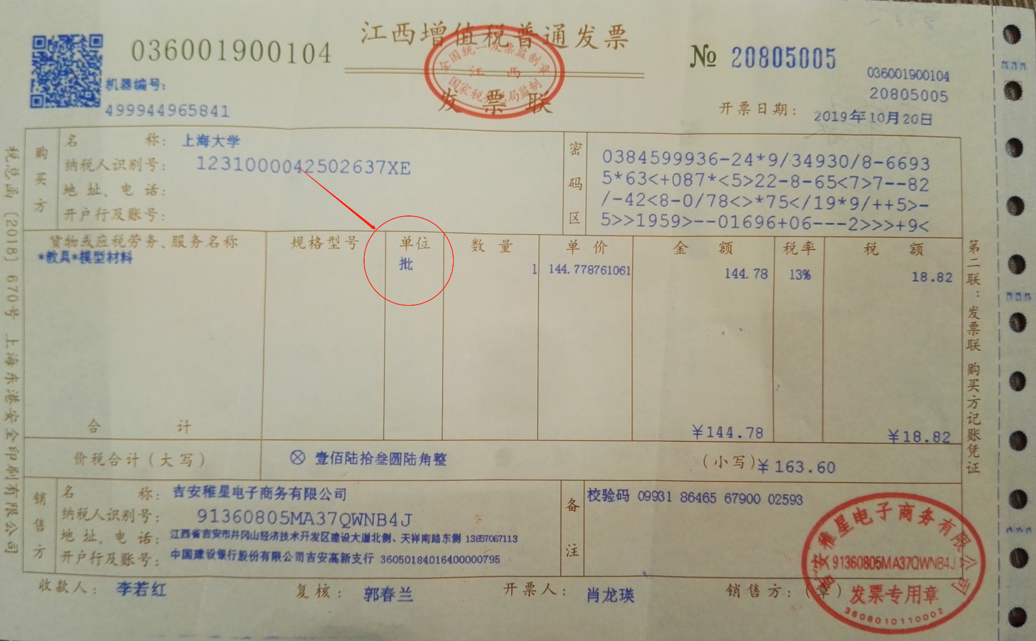
元器件采购
限额
盖章
台头
注意：
如果几组合买材料，每张发票金额不能超过499元。

Slide 9
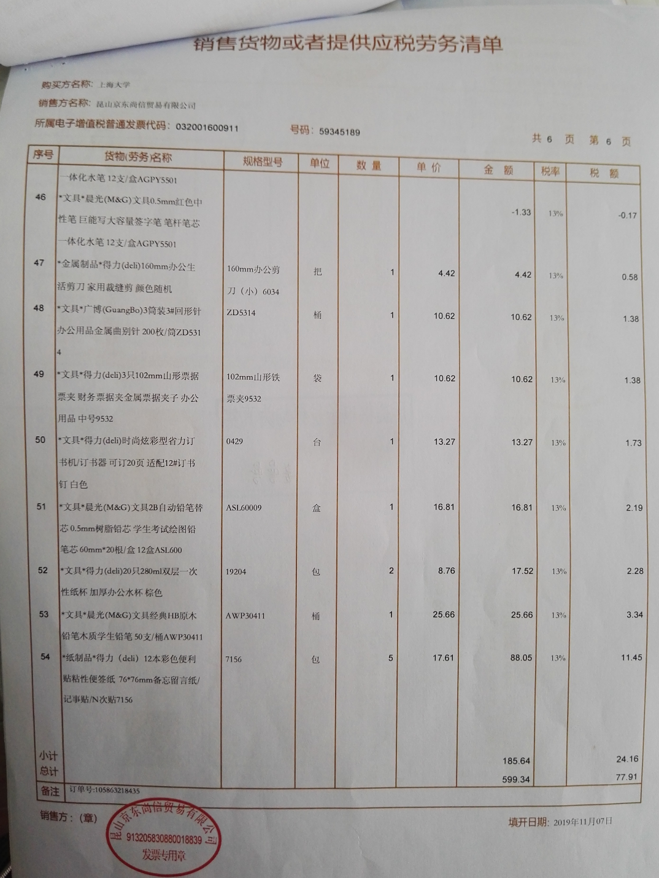
销售货物或者提供应税劳务清单（样张）

Slide 10
2
成绩评定

Slide 11
小组成绩打分项目
1
功能实现
30%
功能实现
2
可行性报告
10%
团队合作
设计报告
创新与责任
3
10%
4
进度与成本
进度成本
10%
创新责任
5
团队合作
结题报告
20%
结题报告
6
20%

Slide 12
个人成绩计算
个人成绩=小组成绩*50%*（1 + 小组人数*个人贡献比）
注：（个人总分不超过100）

Slide 13

其他事项
Corporate BI (Centralized, Managed)
开放
思政
政治认同、家国情怀、文化素养、法治意识、道德修养、劳动教育、心理健康、理想信念，立德树人。
实验室开放时间：工作日周一到周四早上8:30~晚上20:00，周五8:30~16:30
答疑
自拟课题
在学期第一周内提交课题任务书（格式和要求参照课题任务书），并通过指导老师审核。
答疑时间：周二全天

Slide 14
Thank you!

